Slide 1



校本支援服務（2025/26）
優質教育基金主題網絡計劃—指定主題
幼兒國民教育推廣計劃
夥伴學校：佳寶幼稚園(屯門分校)
國家安全領域──國土安全

Slide 2



Slide 3
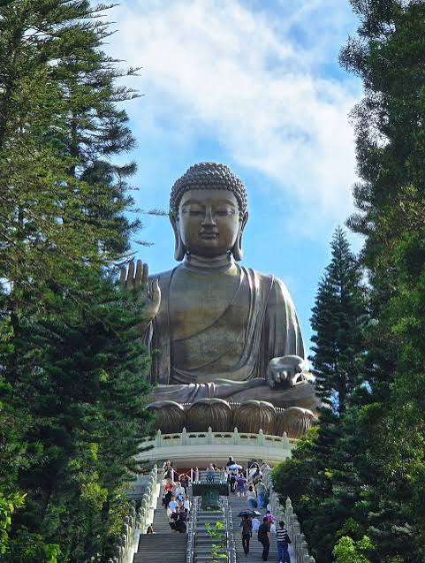
新界(大嶼山)
天壇大佛
https://www.pexels.com/photo/tian-tan-buddha-statue-amidst-lush-surroundings-33427480/

Slide 4
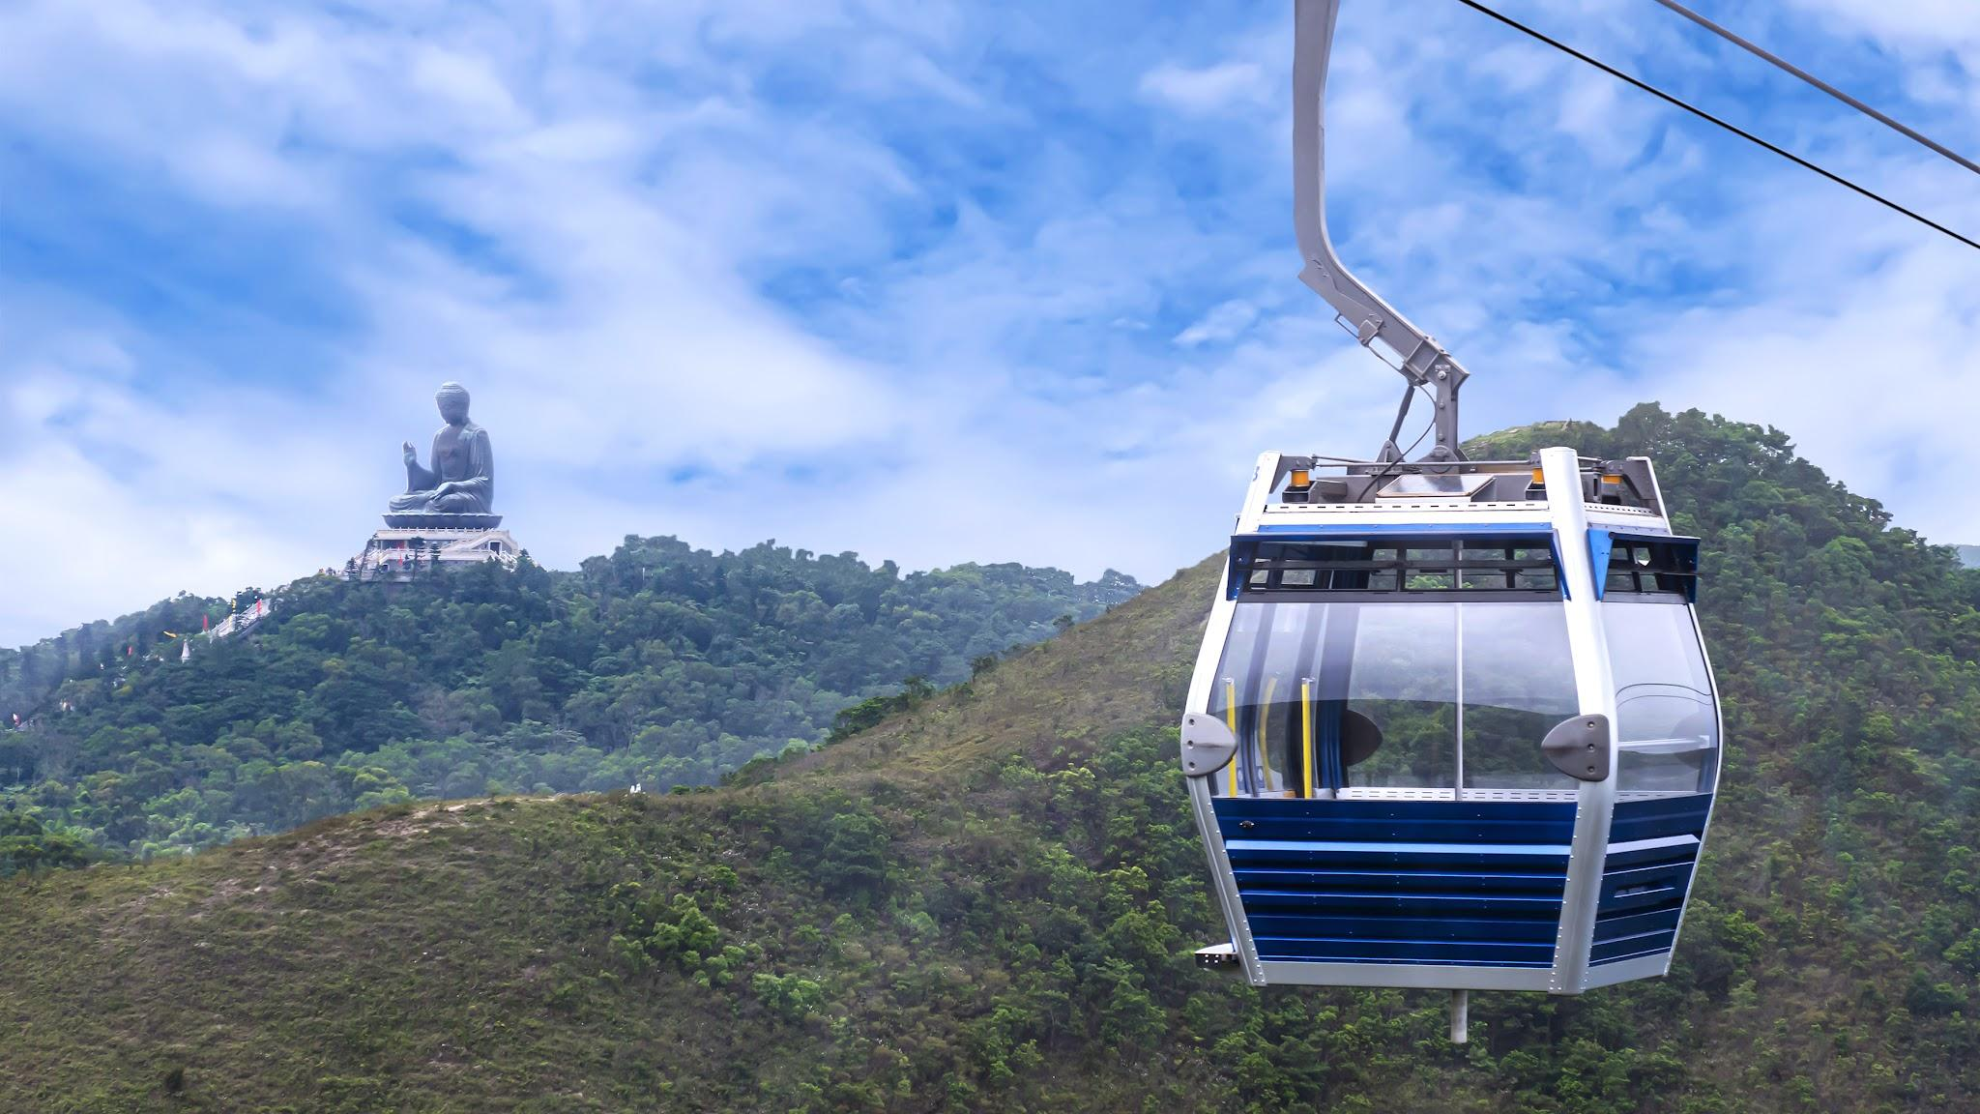

昂坪360
https://hongkongcheapo.com/place/ngong-ping-360/

Slide 5
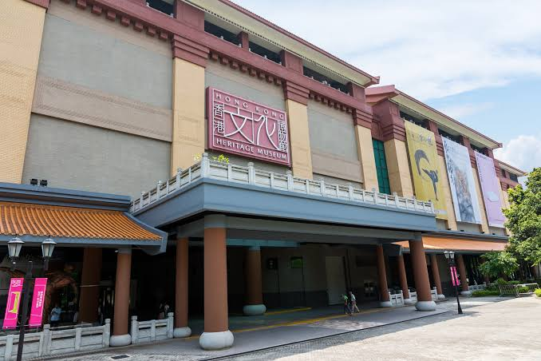
新界(沙田)
香港文化博物館
https://hongkongcheapo.com/place/hong-kong-heritage-museum/

Slide 6
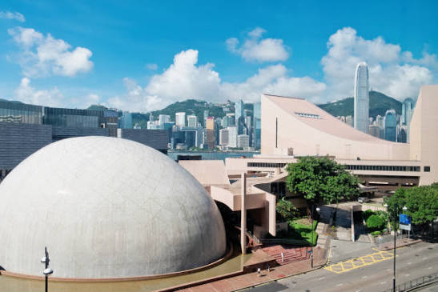

九龍(尖沙咀)
太空館
https://www.istockphoto.com/hk/search/2/image-film?phrase=hong+kong+space+museum&tracked_gsrp_landing=https%3A%2F%2Fwww.istockphoto.com%2Fhk%2Fphotos%2Fhong-kong-space-museum

Slide 7
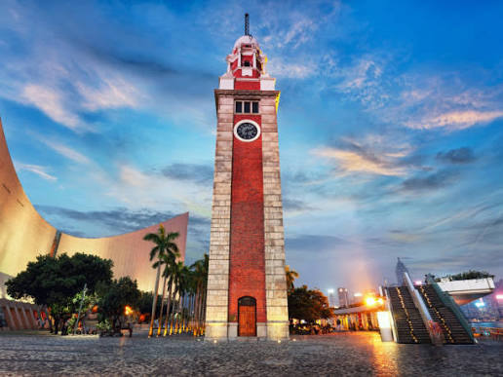
九龍(尖沙咀)
前九廣鐵路鐘樓
https://www.istockphoto.com/hk/search/2/image-film?phrase=clock+tower+hong+kong&tracked_gsrp_landing=https%3A%2F%2Fwww.istockphoto.com%2Fhk%2Fphotos%2Fclock-tower-hong-kong

Slide 8
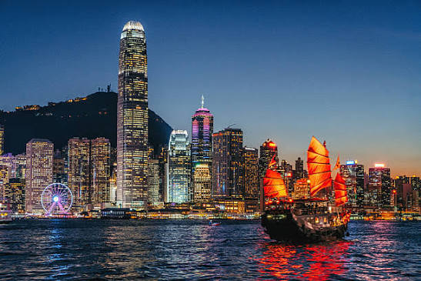
九龍(尖沙咀)
維港夜景
https://www.istockphoto.com/hk/photos/hong-kong-night-view

Slide 9
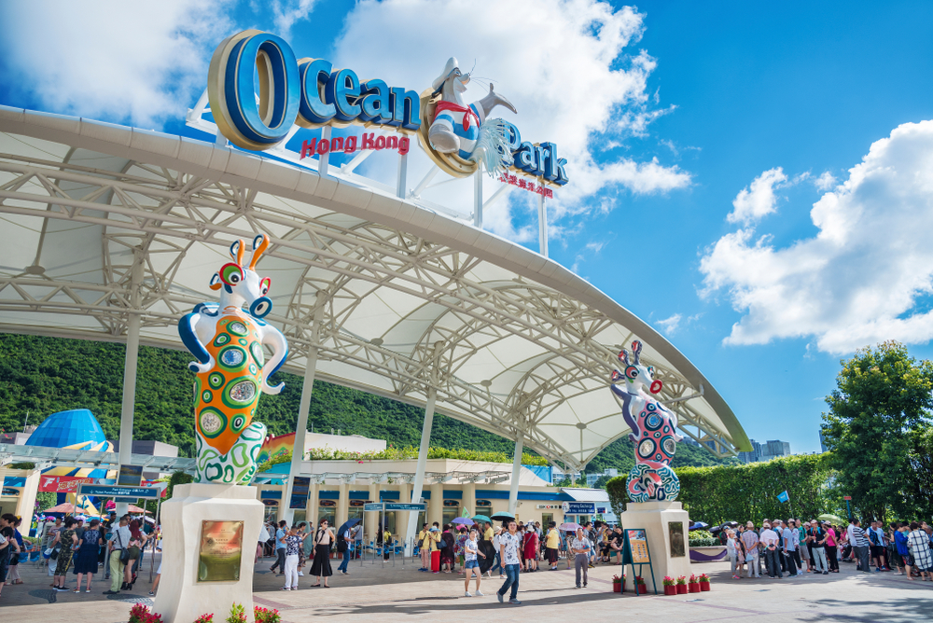
港島(黃竹坑)
海洋公園
https://discoverist.changirecommends.com/hong-kong/ocean-park-hong-kong-themepark/

Slide 10
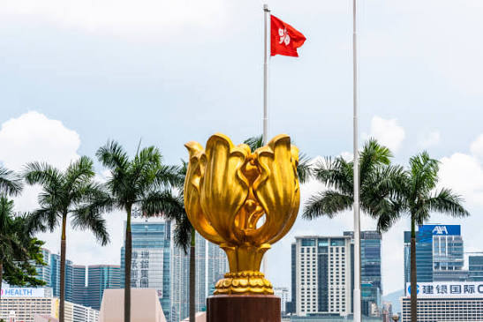
港島(灣仔)
金紫荊廣場
https://www.istockphoto.com/hk/search/2/image-film?phrase=golden+bauhinia+square&tracked_gsrp_landing=https%3A%2F%2Fwww.istockphoto.com%2Fhk%2F圖片%2Fgolden-bauhinia-square

Slide 11
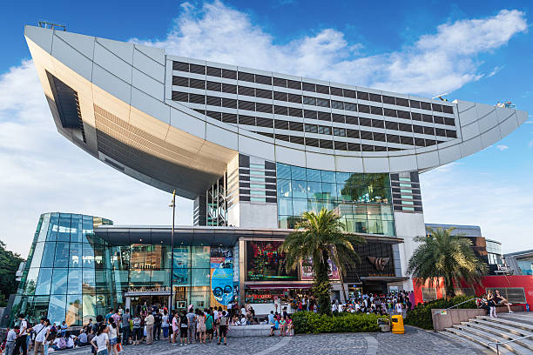
港島(山頂)
凌霄閣
https://www.istockphoto.com/hk/照片/the-peak-tower-in-hong-kong-sar-gm483167523-33087890

Slide 12


Slide 13

主辦 ：
資助 ：
製作日期 ： 2026年8月
聲明 ： 内容並不代表香港特別行政區政府的立場
© 2026 優質教育基金所有 All rights reserved.

